Slide 1
Saliedētas un pilsoniski aktīvas sabiedrības attīstības pamatnostādnes 2021.-2027. gadam
Ministru kabineta un NVO sadarbības memoranda padomes sēde
2020.gada 17.jūnijs

Slide 2
Politikas hierarhija
Latvija2030
NAP2021
PAMATNOSTĀDNES
Rīcības plāns

Slide 3
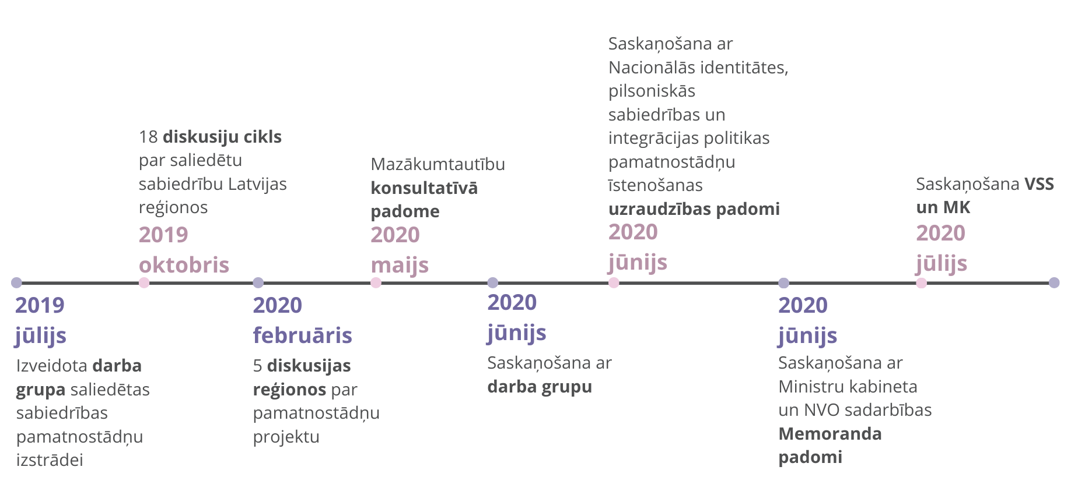
Pamatnostādņu izstrādes process

Slide 4
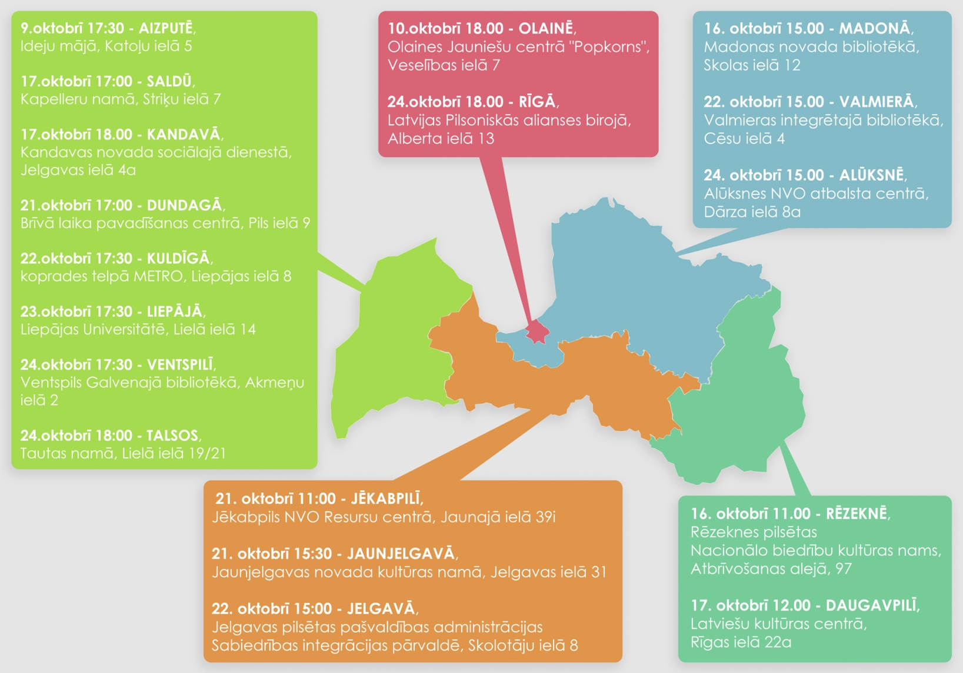
Diskusiju dokumenta sabiedriskās apspriedes

Slide 5
Diskusijas par saliedētu sabiedrību

Slide 6
Saliedētas sabiedrības definīcija
Saliedēta sabiedrība darbojas visu sabiedrības locekļu labklājībai, cīnās pret sociālo atstumtību, veido piederības sajūtu, veicina uzticēšanos un nodrošina tās locekļiem augšupejošu sociālo mobilitāti jeb līdzdalības un rīcības iespēju paaugstināšanos neatkarīgi no sociālā statusa.
Ekonomiskās sadarbības un attīstības organizācija (OECD)

Slide 7
Politikas virsmērķis
Saliedētas sabiedrības politikas virsmērķis ir nacionāla, solidāra, atvērta un pilsoniski aktīva sabiedrība, kuras pastāvēšanas pamats ir Satversmē noteiktās demokrātiskās vērtības un cilvēktiesības, latviešu valoda un latviskā kultūrtelpa.

Slide 8
Nacionāla līmeņa indikatori (NAP 2027)
Iedzīvotāju savstarpējais atbalsts
Iesaistīšanās sabiedriskajās organizācijās
Iedzīvotāju pilsoniskā uzticēšanās
Apmierinātība ar to, kā darbojas demokrātija
Iedzīvotāju pilsoniskās līdzdalības indekss ESS
Iedzīvotāju uztvere par iespēju ietekmēt rīcībpolitiku
Iedzīvotāju politiskās uzticēšanās indekss
Lepnums par piederību Latvijai
Iedzīvotāju īpatsvars, kuri prot latviešu valodu un kuru dzimtā valoda nav latviešu valoda, no visiem valsts iedzīvotājiem
Reemigrantu skaits
Subjektīvā diskriminācijas pieredze

Slide 9
ES līmenī izstrādātie saliedētas sabiedrības indikatori

Slide 10
Citas pamatnostādnes un kopīgi risināmie jautājumi
Iestāde | Kompetence
Izglītības un zinātnes ministrija | Pilsoniskā izglītība Valodas politika Jauniešu politika
Labklājības ministrija | Atbalsta sistēma romu, patvēruma meklētāju u.c. diskriminēto grupu sociāli ekonomiskajai iekļaušanai
Iekšlietu ministrija | Patvēruma meklētāju uzņemšana Naida runa
Valsts kanceleja | Sabiedrības izglītošana un informēšana par demokrātiskas valsts pamatiem un vērtībām Sabiedrības līdzdalības koordinēšana
VARAM | Sabiedrības iesaistīšana vietējās un reģionālās attīstības dokumentu sagatavošanā un apspriešanā Valsts politika par informācijas sabiedrības pakalpojumu sniedzēju un starpnieku atbildību par nelegāla satura (piem., naida runa un diskriminācija) izplatīšanu
Notes:
Sabiedrības integrācijas mērķi ir iekļauti arī citos Latvijas politikas plānošanas dokumentos. Piemēram, Nacionālās drošības koncepcijā uzmanība ir pievērsta tam, ka sabiedrības integrācijas un informatīvās vides situācijas jautājumi ir nozīmīgi nacionālās drošības kontekstā. Reģionālās politikas pamatnostādnēs 2013.-2019.gadam ir domāts par pilsoniskās līdzdalības veicināšanu, iesaistot sabiedrību vietējās un reģionālās attīstības dokumentu sagatavošanā un apspriešanā. Ņemot vērā sociālo mediju nozīmes un ietekmes pieaugumu uz cilvēku ikdienā pieņemtajiem lēmumiem, arvien vairāk palielinās Informācijas sabiedrības attīstības pamatnostādnēs 2014. – 2020.gadam skatīto pakalpojumu nozīme, t.sk. informācijas sabiedrības pakalpojumu sniedzēju un starpnieku atbildība par nelegāla satura (piemēram, naida runa un diskriminācija) izplatīšanu.
Atsevišķi nozaru attīstības plānošanas dokumenti (Izglītības attīstības pamatnostādnes 2014. – 2020.gadam, Valsts valodas politikas pamatnostādnes 2015. – 2020.gadam, Jaunatnes politikas īstenošanas plāns 2016. – 2020.gadam) definē mērķus, uzdevumus un piedāvā risinājumus dažādu sabiedrības grupu – skolēnu, jauniešu, pieaugušo, mazākumtautību u.c. – izglītības, izpratnes un līdzdalības prasmju attīstīšanai un iesaistīšanai sabiedrībai nozīmīgos procesos. Iekļaujošas nodarbinātības pamatnostādnes 2015. – 2020.gadam paredz iespēju attīstīt dzīvei pilsoniskā sabiedrībā nepieciešamās prasmes – valodu zināšanas, iesaistīšanos brīvprātīgajā darbā u.tml.

Slide 11
Papildinātība ar citu nozaru politikas dokumentiem

Slide 12
2021.-2027.gada ietvarā risināmie sabiedrības attīstības jautājumi

Slide 13
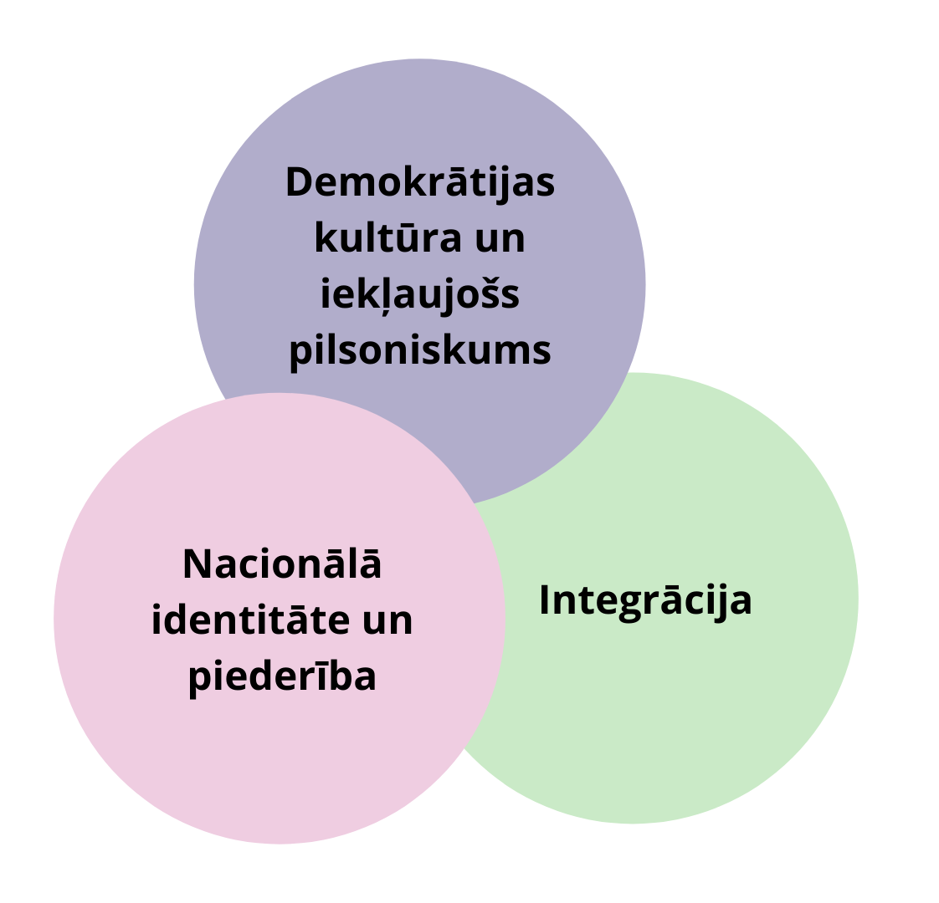
Pamatnostādņu rīcības virzieni
Notes:
Trīs jomas, kas savstarpēji saistās un kurām ir būtiski saskares lauki, kas vērsti uz galveno mērķi – saliedētas sabiedrības veidošanu Latvijā

Slide 14
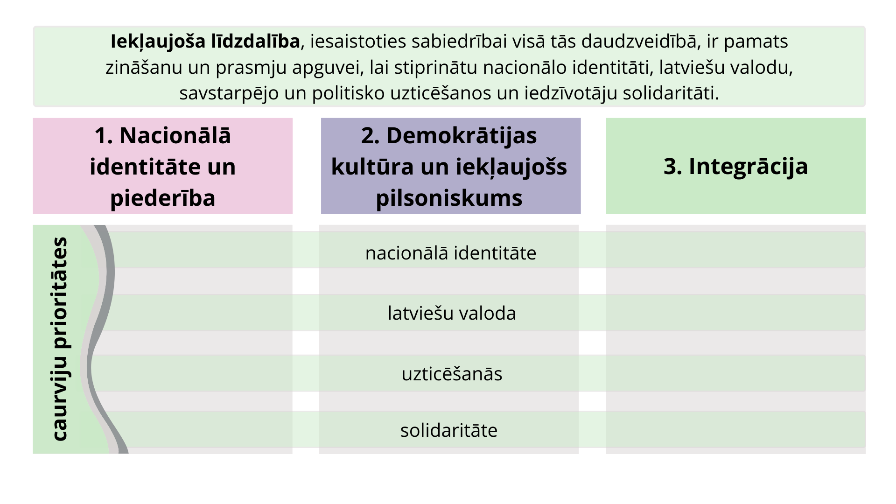
Rīcības virzienu mijiedarbība un caurviju prioritātes

Slide 15
Ieviešanas rezultāti un sasniegšanas pamats
valstiskuma apziņa
uzticēšanās
nacionālā identitāte
tīklošanās
solidaritāte
piederība
taisnīguma izpratne
daudzveidības pieņemšana
LĪDZDARBĪBA / LĪDZDALĪBA

Slide 16
Rīcības virzienu uzdevumi

Slide 17
Paldies par uzmanību!

